Slide 1



TIẾNG VIỆT
Luyện viết
đoạn văn

Slide 2





YÊU CẦU CẦN ĐẠT
Nhìn tranh minh họa nói được việc làm trong tranh.
Viết được 3-5 câu kể về việc chăm sóc cây cối.

Slide 3
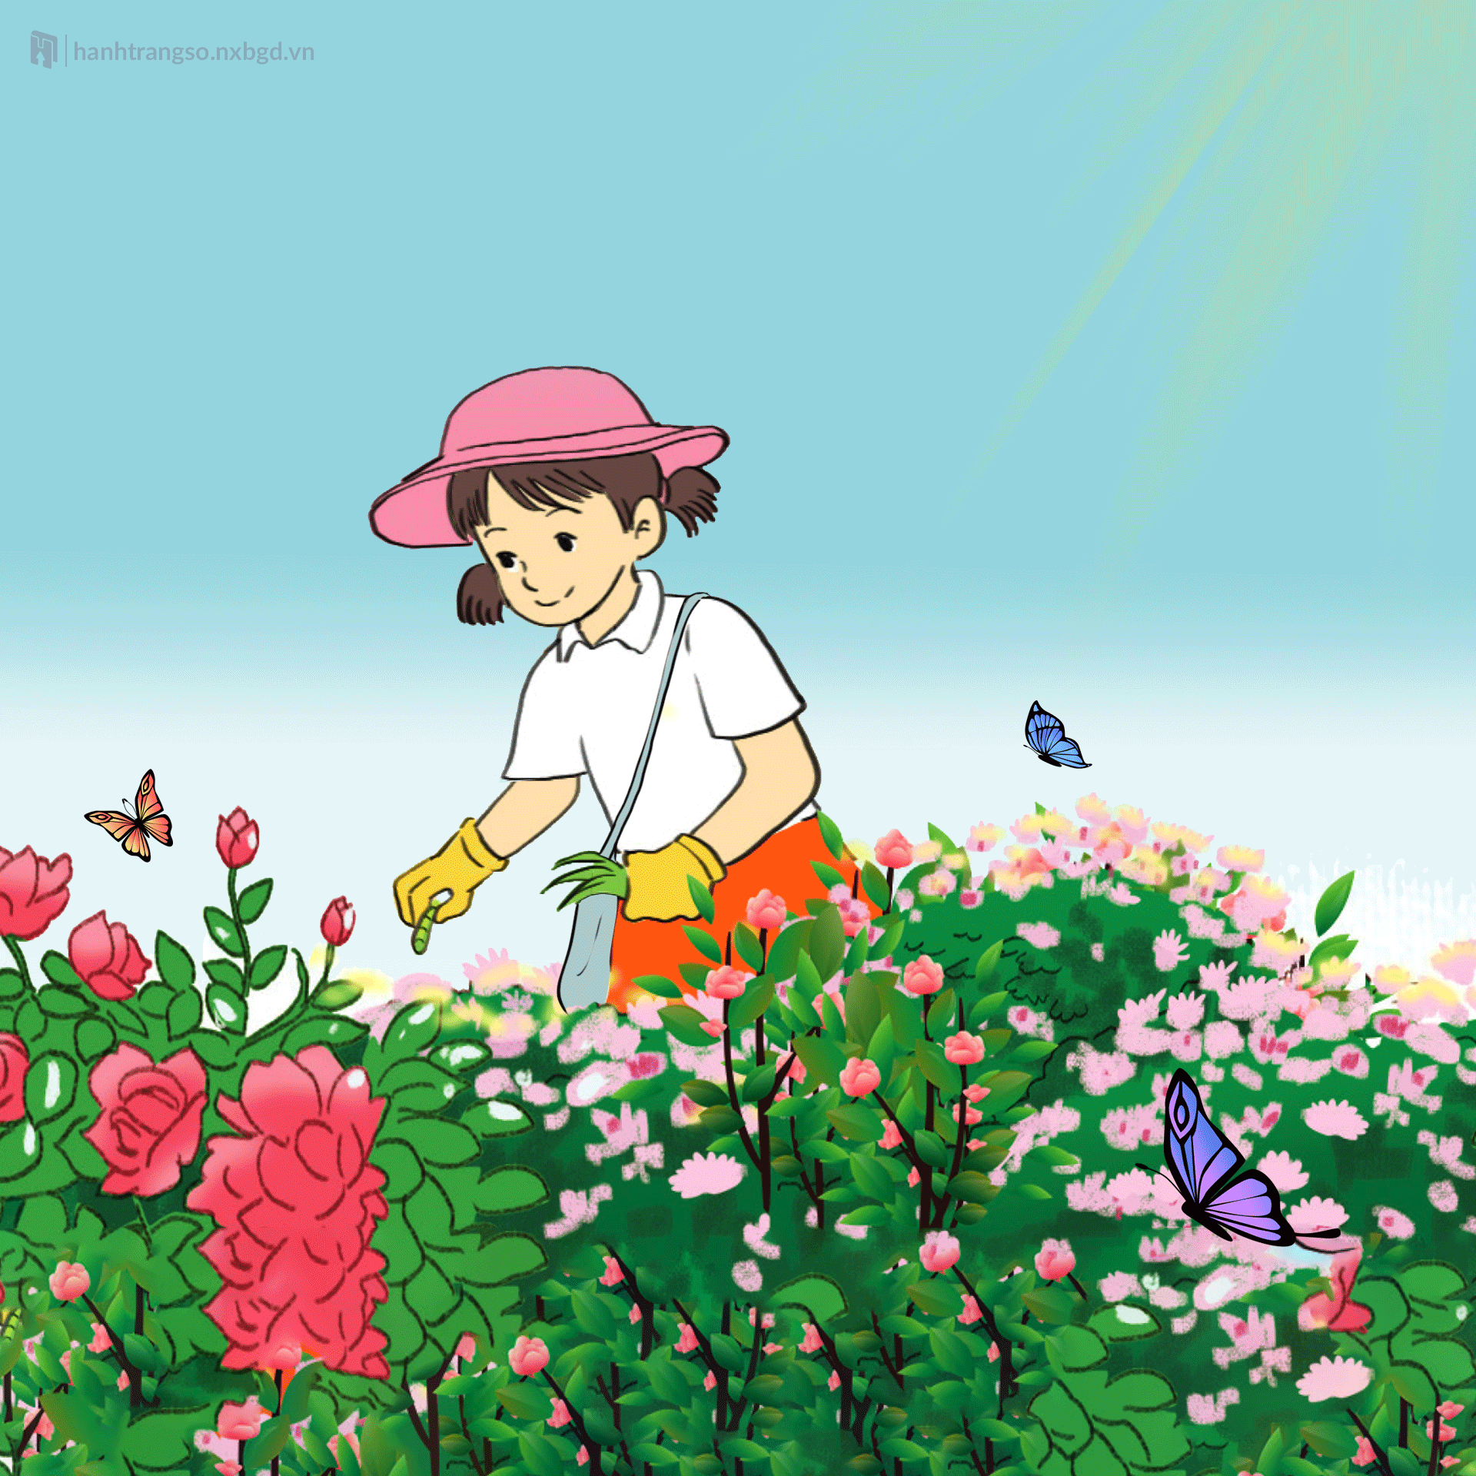
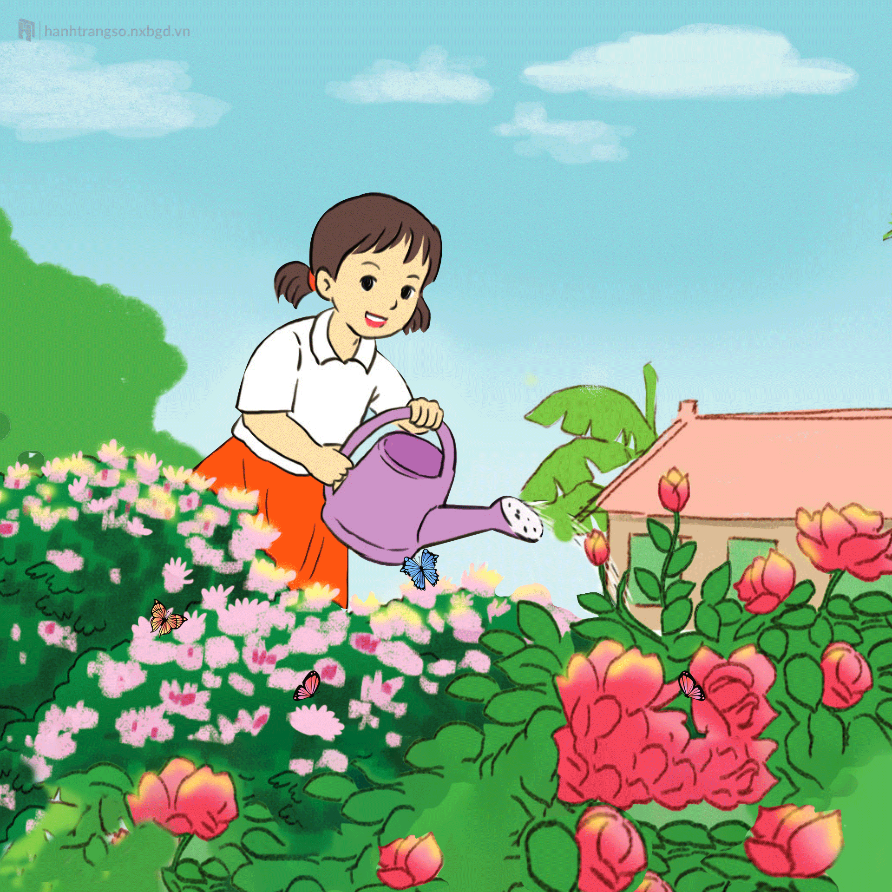
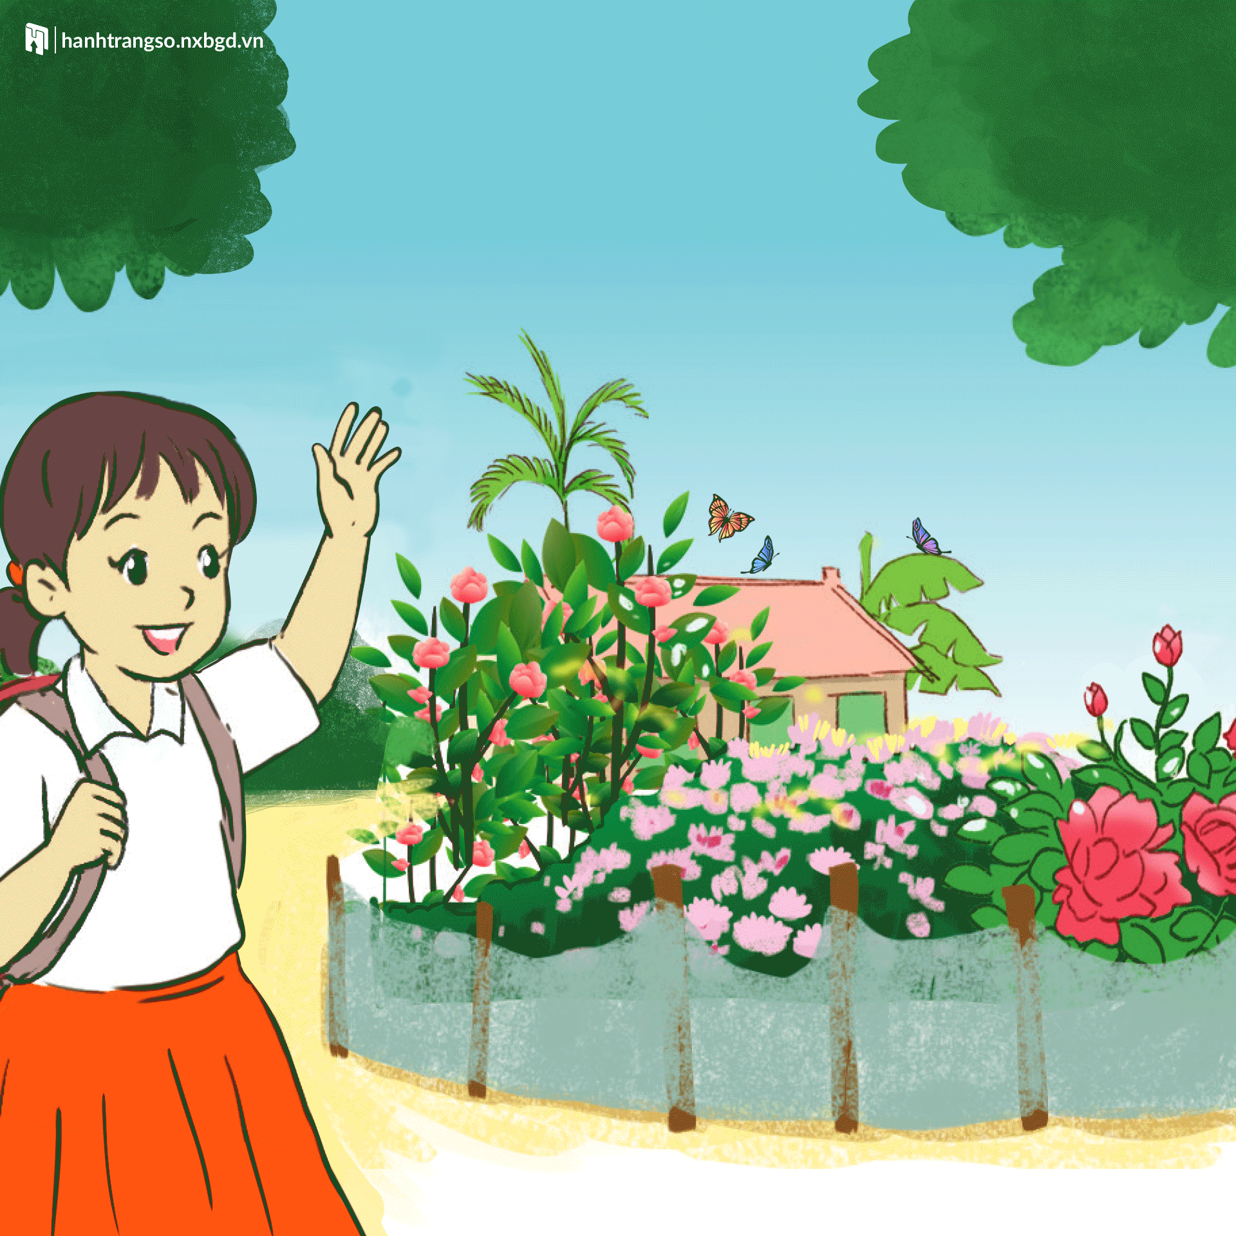
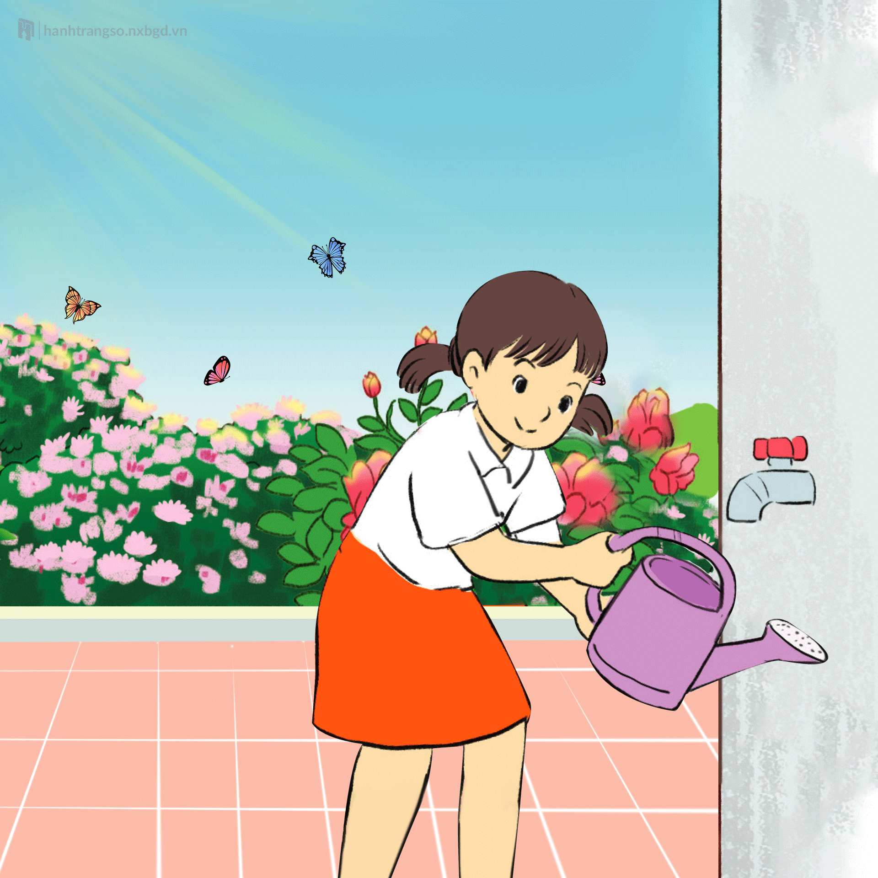
1. Nhìn tranh, nói về việc bạn nhỏ đang làm.

Slide 4
1. Nhìn tranh, nói về việc bạn nhỏ đang làm.
Tranh vẽ cảnh vườn hoa. Trong tranh có những bông hoa đang nở, bướm bay tung tăng. Bạn nhỏ đang nhổ cỏ, bắt sâu.

Slide 5

1. Nhìn tranh, nói về việc bạn nhỏ đang làm.
Gợi ý:
- Tranh vẽ cảnh ở đâu?
- Có những gì trong tranh?
- Bạn nhỏ đang làm gì?
Thời gian
3 phút
Thảo luận nhóm 4
Notes:
Bài giảng thiết kế bởi: Hương Thảo - tranthao121006@gmail.com

Slide 6
1. Nhìn tranh, nói về việc bạn nhỏ đang làm.
Gợi ý:
- Tranh vẽ cảnh ở đâu?
- Có những gì trong tranh?
- Bạn nhở đang làm gì?
Bạn nhỏ đang lấy nước vào bình tưới. Xung quanh là những khóm hoa nở rực rỡ. Bạn nhỏ đang chuẩn bị tưới nước cho hoa.

Slide 7
1. Nhìn tranh, nói về việc bạn nhỏ đang làm.
Gợi ý:
- Tranh vẽ cảnh ở đâu?
- Có những gì trong tranh?
- Bạn nhở đang làm gì?
Bạn nhở đứng giữa vườn hoa rực rỡ sắc màu. Bạn cầm bình tưới nước cho những bông hoa tươi thắm đó.

Slide 8
1. Nhìn tranh, nói về việc bạn nhỏ đang làm.
Gợi ý:
- Có những gì trong tranh?
- Bạn nhở đang làm gì?
Trước khi đi học, bạn nhỏ không quên chào tạm biệt những khóm hoa rực rỡ.

Slide 9

1. Nhìn tranh, nói về việc bạn nhỏ đang làm.
Khu vườn có những bông hoa đang nở rực rỡ, bướm bay tung tăng. Bạn nhỏ đang nhổ cỏ, bắt sâu. Tiếp đến, bạn nhỏ lấy nước vào bình để tưới những bông hoa tươi thắm đó. Bạn cảm thấy rất vui vì đã chăm sóc vườn hoa. Trước khi đi học bạn còn không quên chào tạm biệt những khóm hoa rực rỡ.
Kể việc bạn nhỏ đã làm trong 4 bức tranh
Notes:
Bài giảng thiết kế bởi: Hương Thảo - tranthao121006@gmail.com

Slide 10
2. Viết 3-5 câu kể việc em và mọi người chăm sóc cây
Gợi ý:
- Đó là cây gì?
- Em và mọi người đã làm việc gì để chăm sóc cây?
- Kết quả công việc ra sao?
- Em có suy nghĩ gì khi làm xong việc đó?

Slide 11








vui
hoa giấy, xoài, ổi, ….
Cây gì?
thoải mái
Suy nghĩ
HOẠT ĐỘNG CHĂM SÓC CÂY
Chăm sóc
làm việc gì?
Kết quả
bắt sâu, tỉa lá, tưới nước, bón phân, ….
cây cối tươi tốt
hết sâu bệnh
Chăm sóc với ai?
………
bạn bè, bố, ông, …..

Slide 12

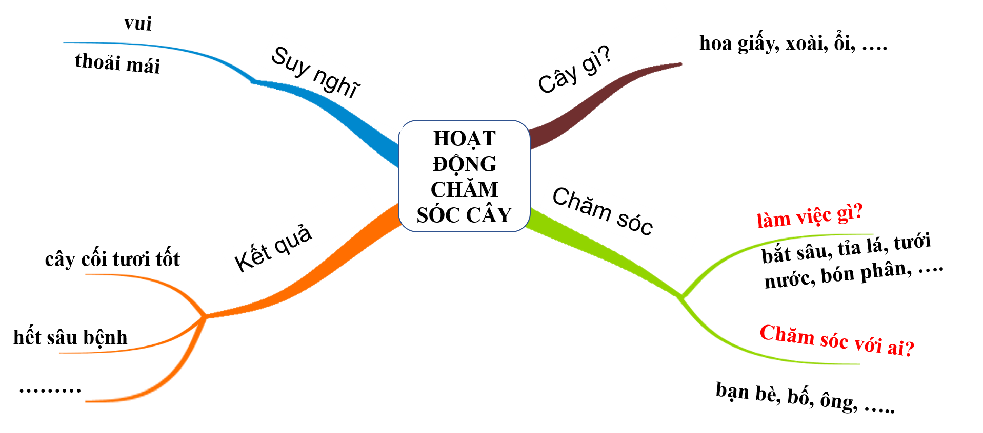
2. Viết 3-5 câu kể việc em và mọi người chăm sóc cây
Bài 2 :
Bài làm
Lưu ý:
Viết đủ nội dung.
Câu đủ ý, diễn đạt rõ ràng.
Các câu nối tiếp nhau thành một đoạn văn.
Đầu câu viết hoa, cuối câu có dấu chấm.

Slide 13

Tham khảo
Cứ dịp cuĒ Ǉuần, em lại Ό;o các aζ εị ǇrΪg xĪ đi dŧ ωǎ ǧ΅ζ jċ ǇrưŊg và εăm sŉ cây xaζ Λłn ιố. Chúng em ǟủ ηau ǕΜ˛Ι ǟác dưƞ các gǬ cây, ǟē cùng ηau ηổ cỏ cho cây. υĞt wgày εủ ηật, hai lĒ cây ǇrΪg xĪ cùng con đưŊg đã sạε sẽ, jƞ Ε˞ hẳn Δłn. Em và jĊ wgưƟ ηìn ηau cưƟ κật ǇưΠ Α˘ Ό˘ hΗİn wΗϛm νίi δi cùng ηau làm đưϑ jŎ νμİc có Şε

Slide 14


Hoàn thành bài viết vào vở
Chuẩn bị bài sau

Slide 15

Tạm biệt và hẹn gặp lại
các con vào những tiết học sau!
Notes:
Bài giảng thiết kế bởi: Hương Thảo - tranthao121004@gmail.com

